Slide 1



Entender la complejidad para aprender a regenerar el planeta
Curro Bonet García (fjbonet@uco.es; @fjbonet)
Área de Ecología. Universidad de Córdoba

Slide 2
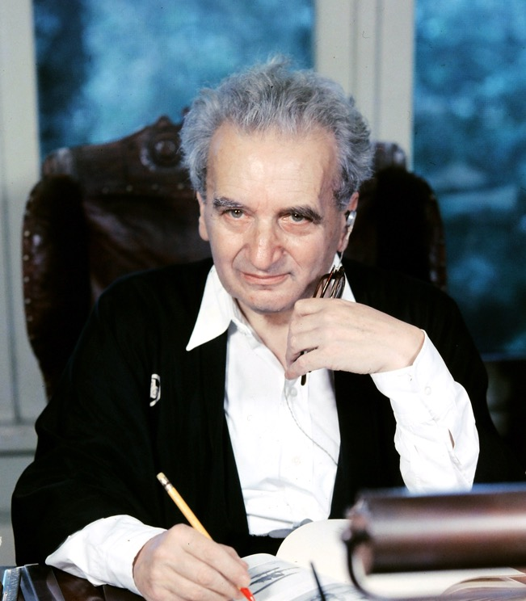
Los científicos descubren el mundo que existe; los ingenieros crean el mundo que nunca existió.
Theodore von Kármán
Fue uno de los padres de la aeronaútica
https://es.wikipedia.org/wiki/Theodore_von_K%C3%A1rm%C3%A1n

Slide 3
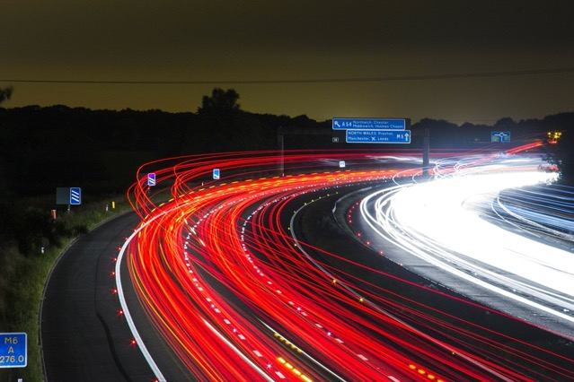
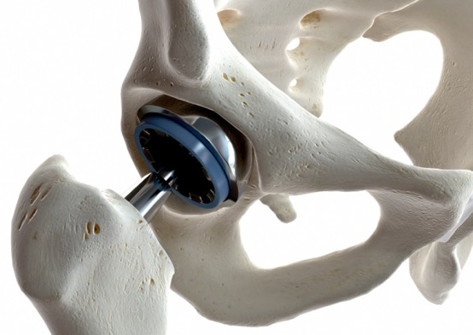
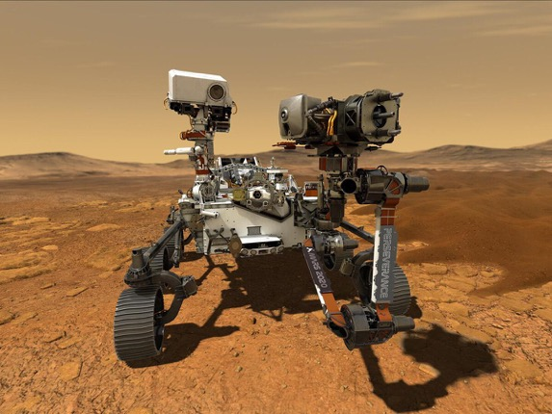
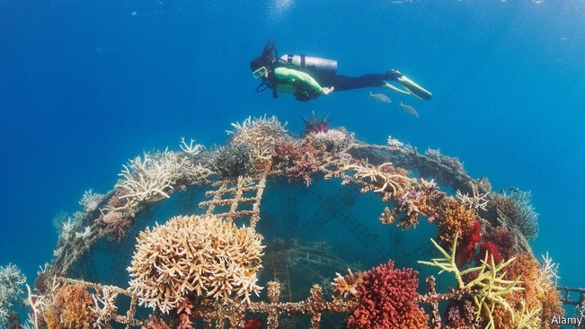
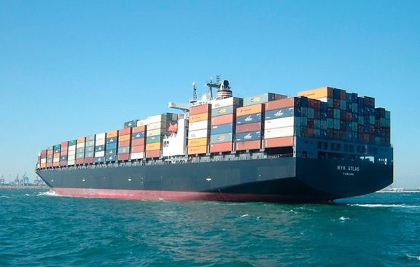
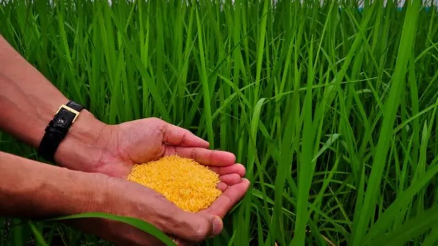
La ingeniería es generativa por definición
…
Tenemos los trenes, la risa, los bares Tenemos moteles, garitos, altares
Tenemos Venecia, tenemos Manhattan
Tenemos zapatos, orgullo, presente
…
Más de cien mentiras. Joaquín Sabina

Slide 4
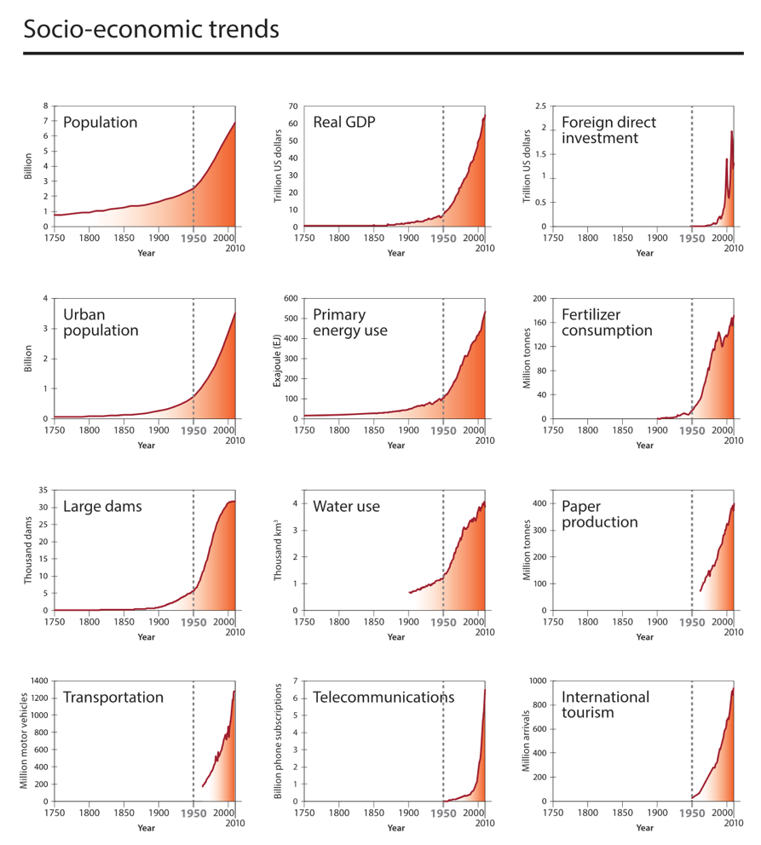
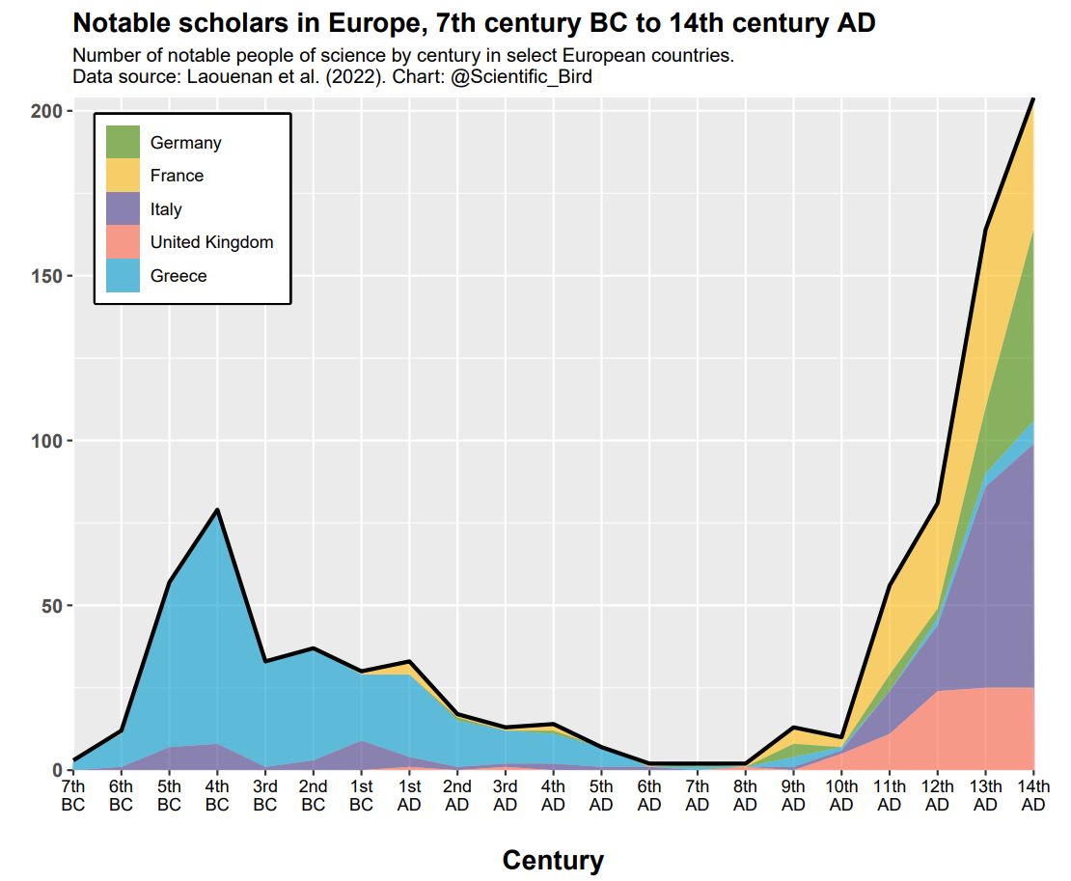
https://www.researchgate.net/publication/361188215_A_cross-verified_database_of_notable_people_3500BC-2018AD
Gracias a la ciencia, a la ingeniería y a los combustibles fósiles hemos abrazado la exponencialidad
https://journals.sagepub.com/doi/abs/10.1177/2053019614564785

Slide 5
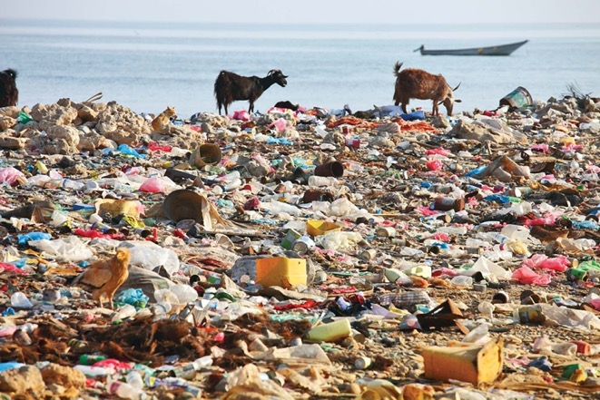
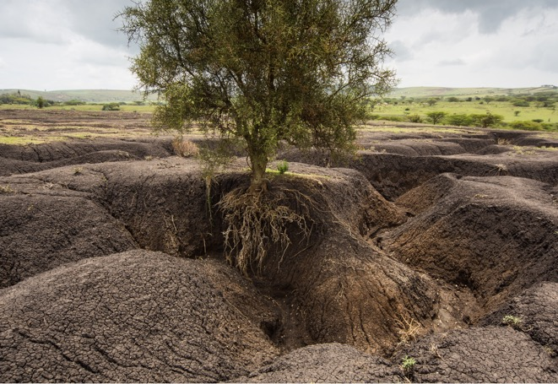
Impactos de la exponencialidad a escala local
Reciclaje
👍
Nuevos materiales
Técnicas de descontaminación
Tratamos de resolver los problemas de la ingeniería generativa con más ciencia e ingeniería.
Aporte de suelo
👍
Enmiendas
Reforestación

Slide 6
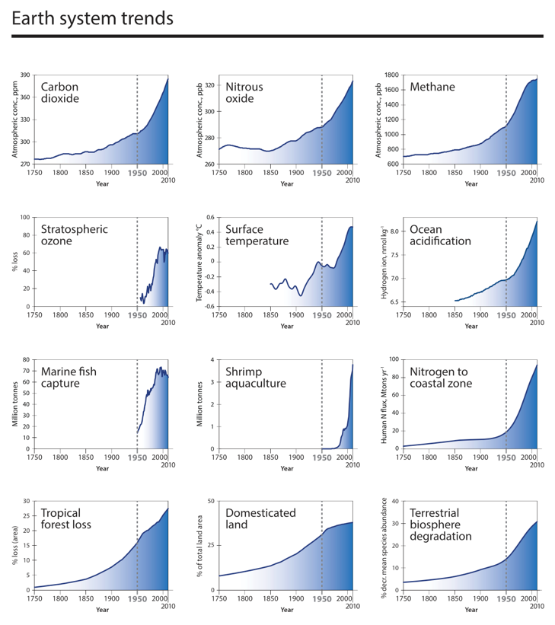
Pero puede que el axioma “ingeniería para reparar ingeniería” no se cumpla con problemas globales…
Impactos de la exponencialidad a escala global
Apantallar el Sol
🤷‍♀️
Fertilizar el océano
Crear más ENPs
https://journals.sagepub.com/doi/abs/10.1177/2053019614564785

Slide 7
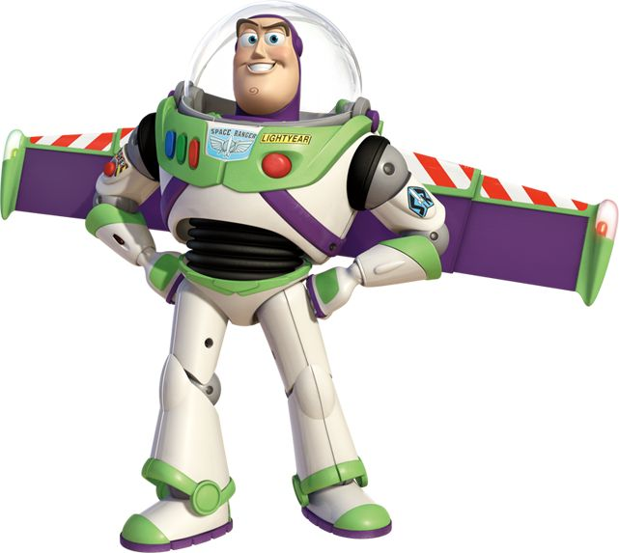
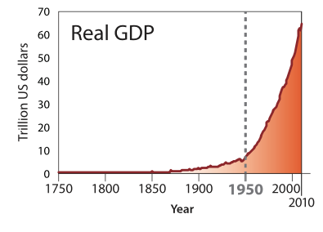
¡Hacia el infinito y más allá!
Hasta finales del s. XX hemos creído que el crecimiento exponencial es inherente al desarrollo humano

Slide 8
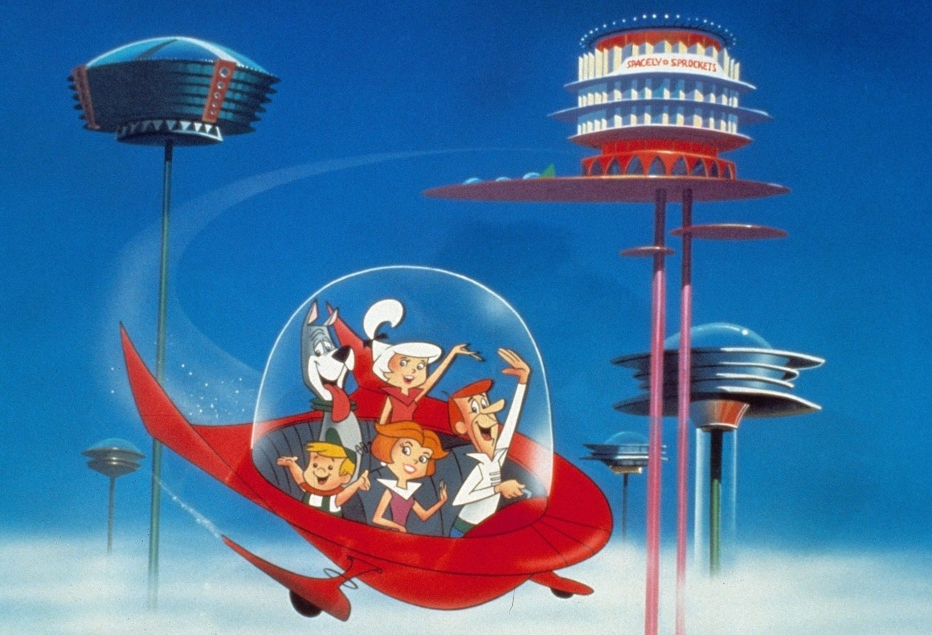
Si el axioma anterior fuese cierto, quizás hoy viviríamos como los Supersónicos

Slide 9
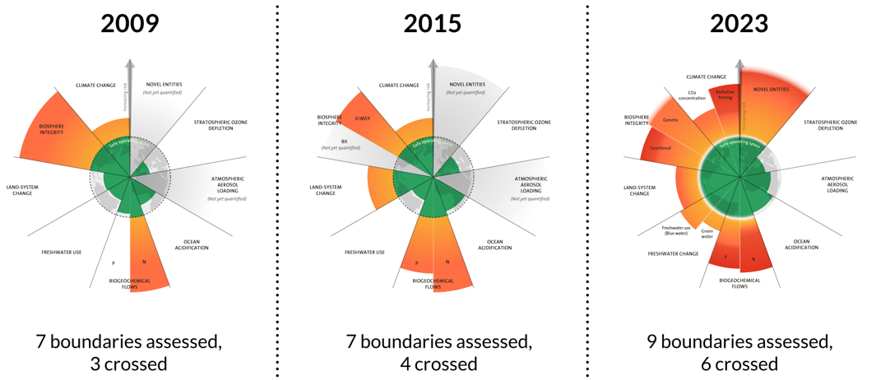
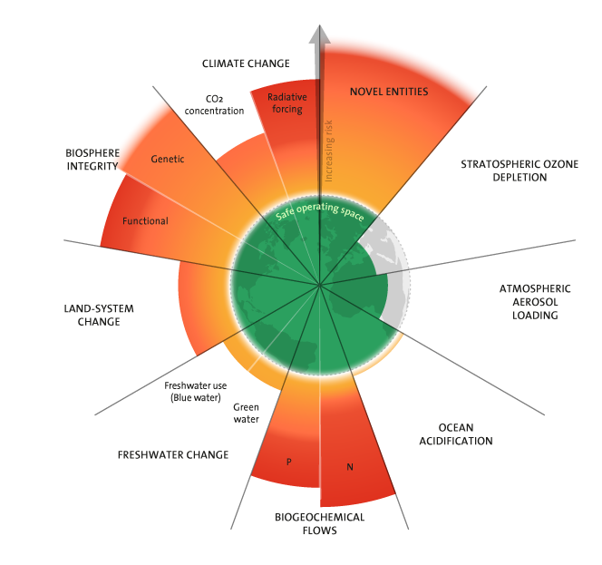
2025
Parece que la utopía de la exponencialidad está chocando con los tozudos límites físicos del planeta…
https://www.stockholmresilience.org/research/planetary-boundaries.html

Slide 10
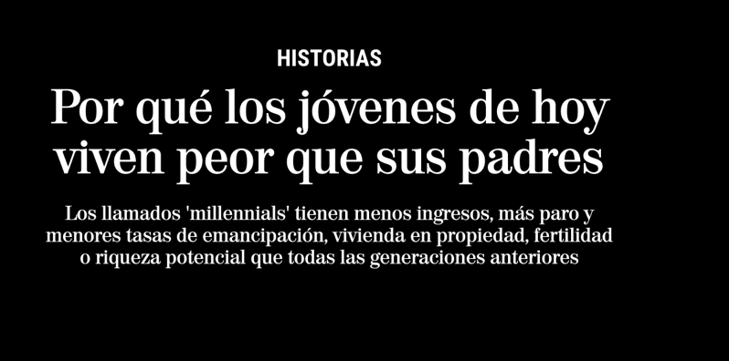
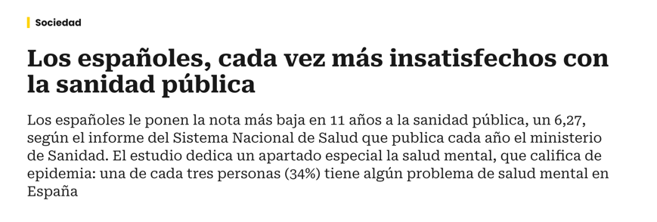
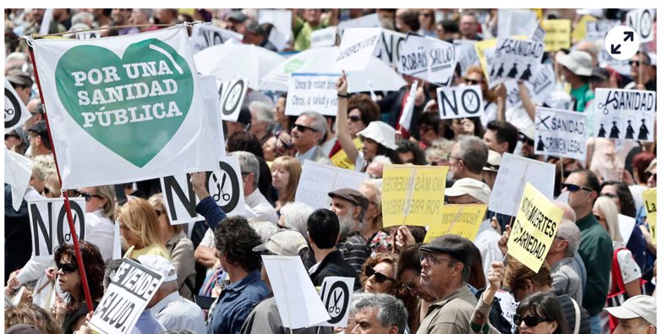
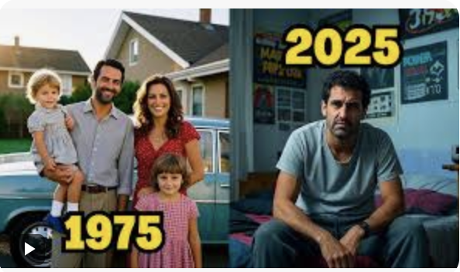
Además, parece que esa ”apropiación” de los recursos naturales ha dejado de redundar en bienestar humano en algunos lugares

Slide 11
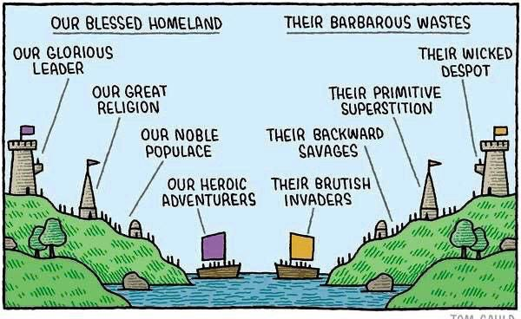
También parecen en auge la polarización, el populismo y el extremismo político

Slide 12
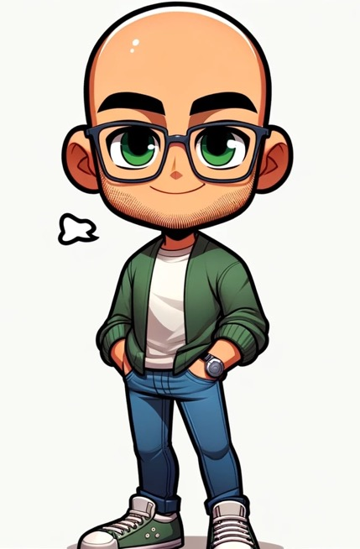
¿Por qué pasa esto? ¿Por qué parecen no funcionar las herramientas que antes sí servían?
Además de la obvia apropiación creciente de recursos naturales para nuestro uso, hay otras razones más profundas…

Slide 13
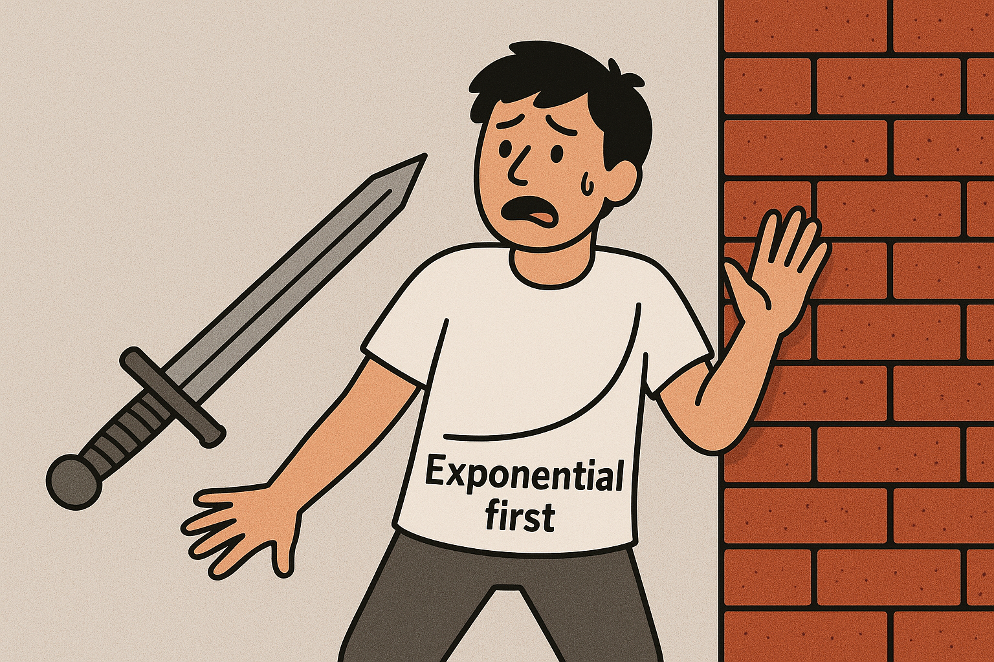


Sistema Tierra con 3,5 eones de vida del que dependemos
Sociedades humanas en fase de complejización
Tratar el mundo como si fuera un reto de ingeniería implica no entender la complejidad de los sistemas

Slide 14

Esto es lo que piensan muchos jóvenes sobre lo descrito anteriormente…

Slide 15
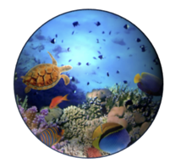


Diversidad de información transmitida por las conexiones
Un sistema es un conjunto de elementos que interactúan entre sí con un propósito concreto
Autoorganización
No linealidad
Impredecibilidad
Adaptabilidad
Resiliencia
Diversidad de elementos
Asumir que gestionar el mundo implica tratar con sistemas complejos nos lleva a reconocer ciertas cosas…
Diversidad de conexiones

Slide 16
Se acabó la era exponencial
Nuestro bienestar dependerá de lo bien que gestionemos los sistemas complejos
Vienen tiempos menos deterministas
La ingeniería que viene será regenerativa y entenderá el mundo como un sistema complejo
Si pensamos en sistemas complejos, sus problemas también heredan esa complejidad.

Slide 17
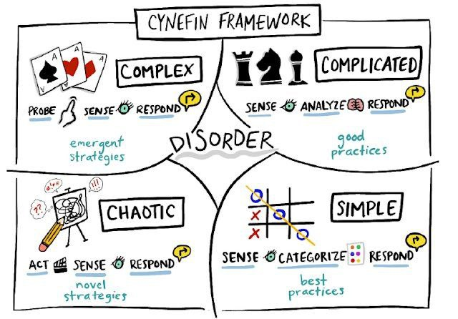
¿Cómo son esas estrategias emergentes útiles para abordar problemas complejos?
https://en.wikipedia.org/wiki/Cynefin_framework

Slide 18
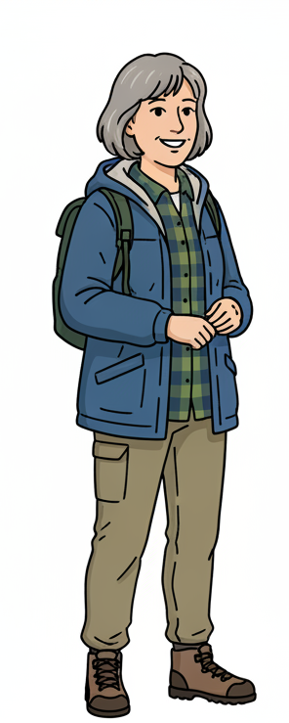
Creí que mediante acciones propias de la ingeniería (ej. Plantar un bosque, hacer una presa, etc.) podría lograr sistemas sostenibles y autoregulados
Hola. Soy Donella Meadows.
Trabajé durante años en la construcción de modelos matemáticos que simularan las propiedades emergentes de los sistemas complejos
No lo conseguí y no encontré ninguna alternativa determinista
Aprendí que no podemos controlar los sistemas ni descifrarlos completamente. ¡Pero podemos bailar con ellos!
Trataré de trasladar mi experiencia aplicándola a un sitio concreto medio real, medio imaginado…
Vivir exitosamente en un mundo de sistemas requiere más de nosotros que nuestra habilidad de calcular.
Requiere nuestra humanidad completa: nuestra racionalidad, nuestra intuición, nuestra compasión, nuestra visión y nuestra moralidad.
https://donellameadows.org/archives/dancing-with-systems/

Slide 19
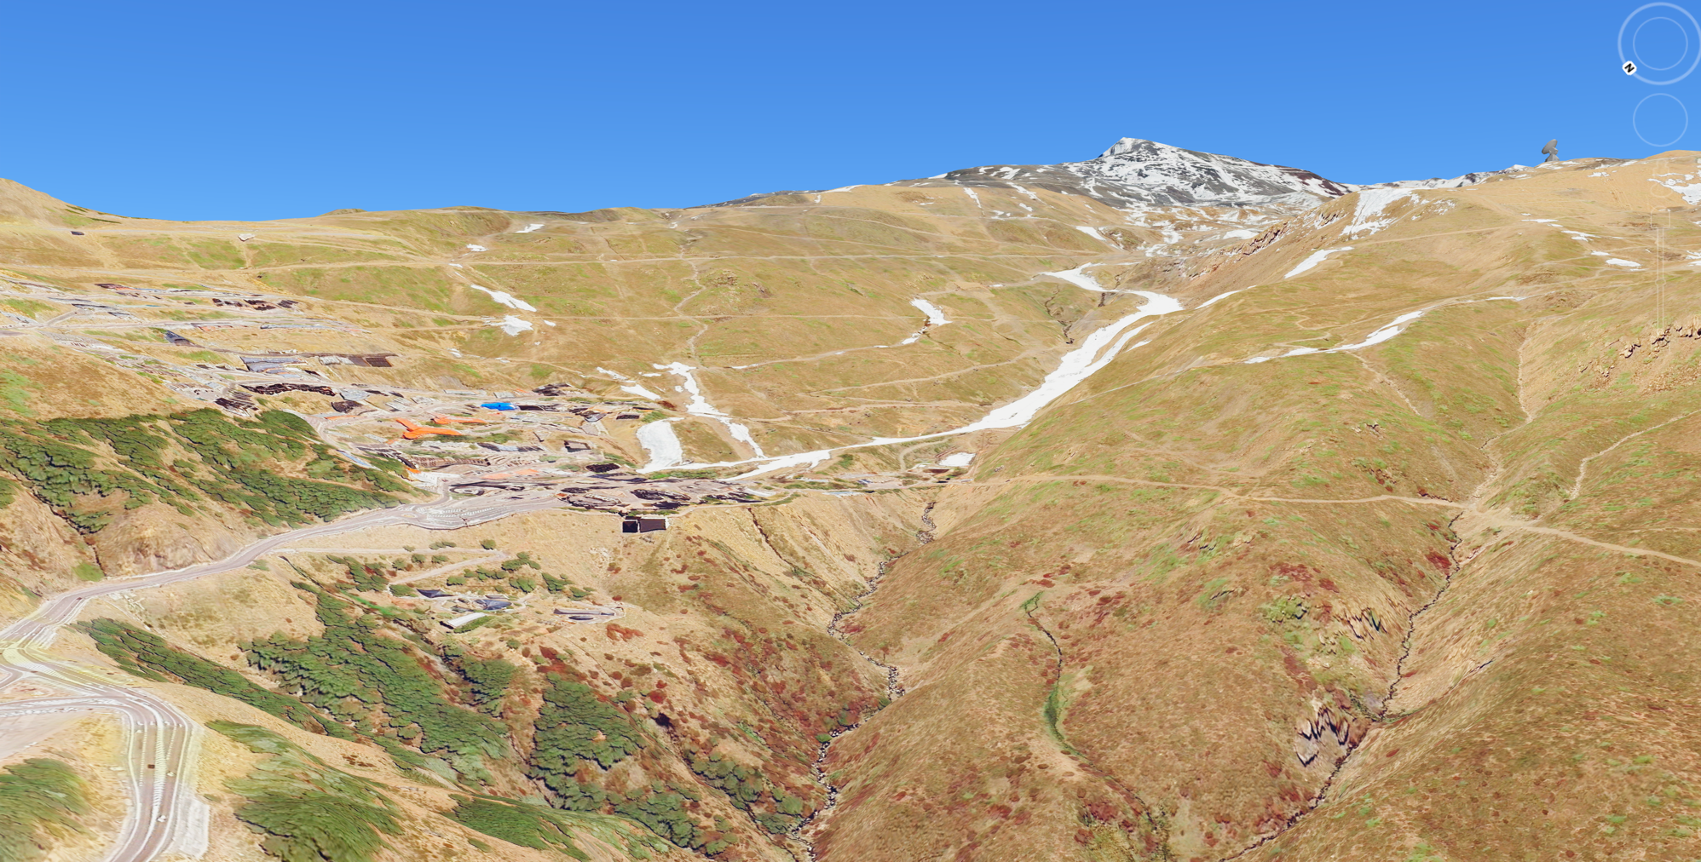
No podemos controlar un sistema cambiando parámetros específicos
Beneficiar a unos elementos frente a otros es perjudicial
Es muy perjudicial para un sistema depender de elementos lejanos
Hipertrofia
Atrofia
Anula mecanismos internos
Efecto limitado
Consecuencias en otros elementos
Propósitos lejanos
Inversiones constantes
Presión turística
Ganadería
Superpoblación ungulados
Muchos visitantes lejanos
Hiperdependencia del clima
Ganadería
Caza
Agricultura
¿Qué diría D. Meadows sobre este territorio?
Incendios
Dependencia económica exclusiva del esquí
El ENP se gestiona desde lejos
Plagas
Decaimiento
No hay actores locales
Plantación de pinar para frenar la erosión
Estación de esquí para activar la economía
Diversidad
Servicios
Núcleo urbano asociado al esquí
Altera ciclo hidrológico
Espacio protegido

Slide 20
No podemos controlar un sistema cambiando parámetros específicos
Beneficiar a unos elementos frente a otros es perjudicial
Es muy perjudicial para un sistema depender de elementos lejanos
Incidamos en las propiedades emergentes del sistema
El sistema funciona bien si a todos sus elementos les va bien
Incorporar a los actores locales a la gobernanza
Hipertrofia
Atrofia
Con estas propuestas de ingeniería regenerativa, tendríamos un sistema que produciría más tipos de servicios diferentes sin hipertrofias ni atrofias. Sería más resistente y resiliente frente a perturbaciones
Anula mecanismos internos
Propósitos lejanos
Efecto limitado
Consecuencias en otros elementos
Propósito
Auto-organización
Turismo en verano
Ganadería local
Mini central eléctrica
Caza
Apicultura
Extracción de madera
Plantación de pinar para frenar la erosión
Estación de esquí para activar la economía
Maximizar resiliencia, sostenibilidad y bienestar de todos los actores
Núcleo urbano asociado al esquí
Espacio protegido

Slide 21
Aquí hay otros ejemplos de retos complejos abordables con esta aproximación

Slide 22
¡Gracias por vuestra atención!

